Slide 1

Отчет по робототехнике за 2020-2021 уч.г.
Руководитель кружка:
Севастьянова А.Ю.

Slide 2
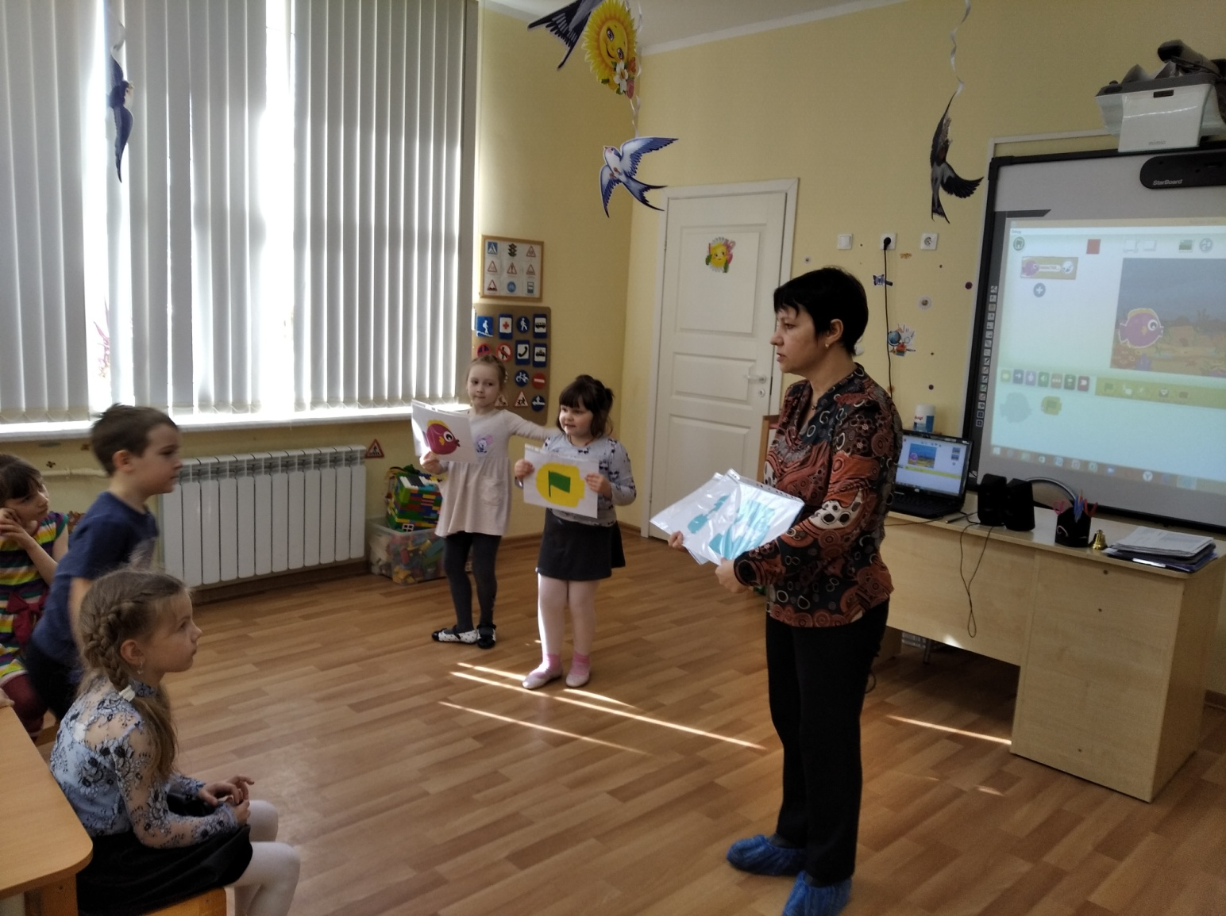
В течении учебного года дошкольники овладевали основными приемами работы в среде программирования Robbo Juinior на примере сказки про робота «Роббо»

Slide 3
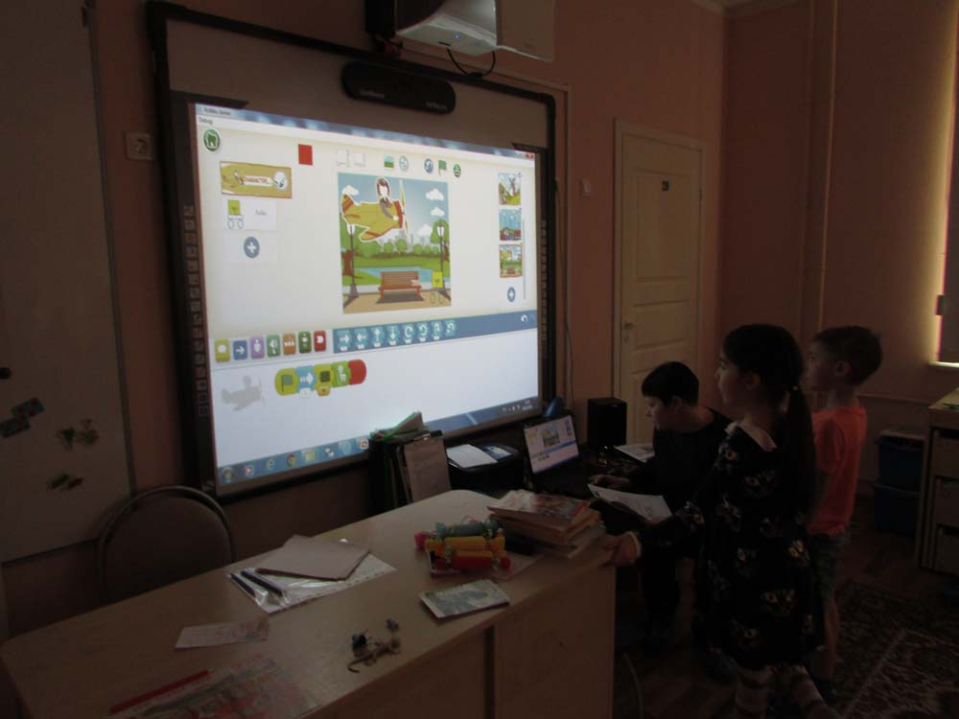
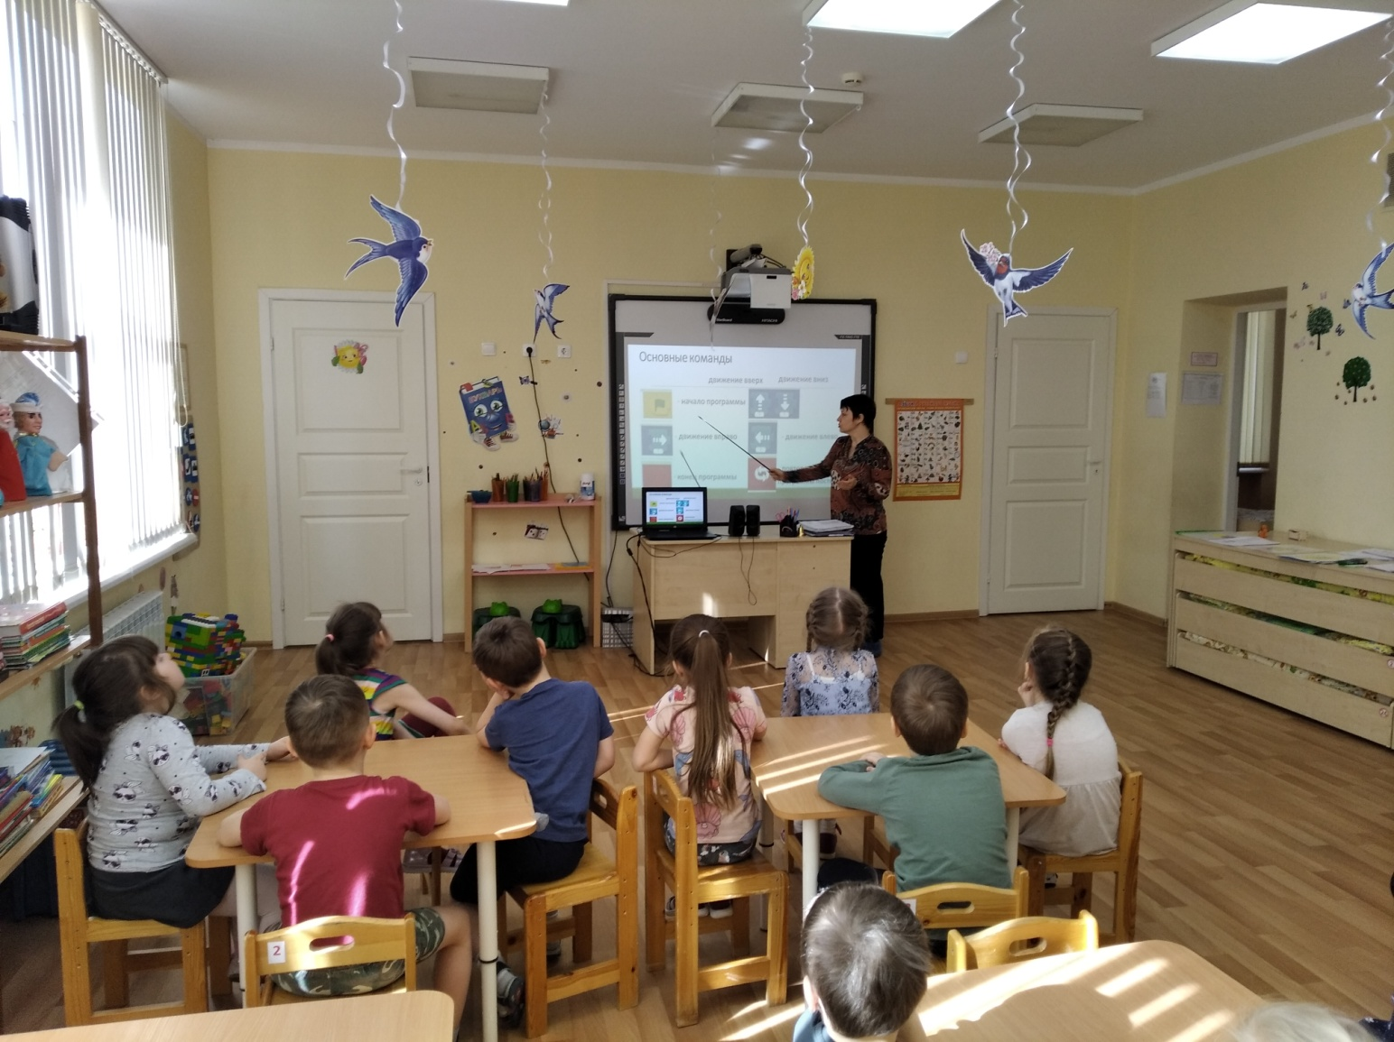
Учились создавать алгоритмы с помощью команд

Slide 4
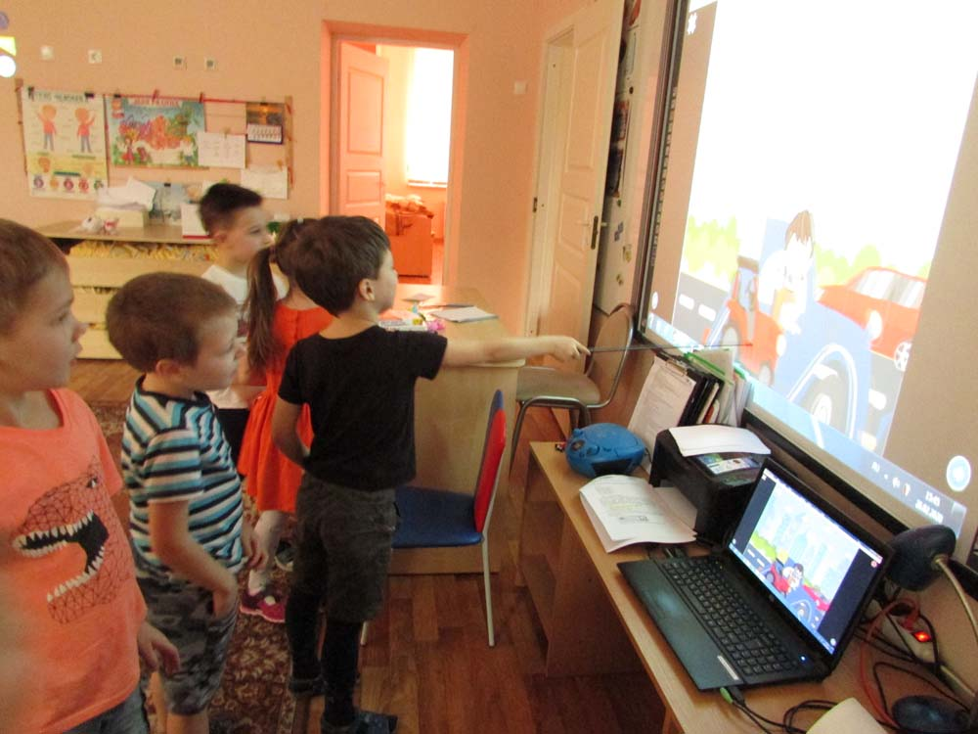
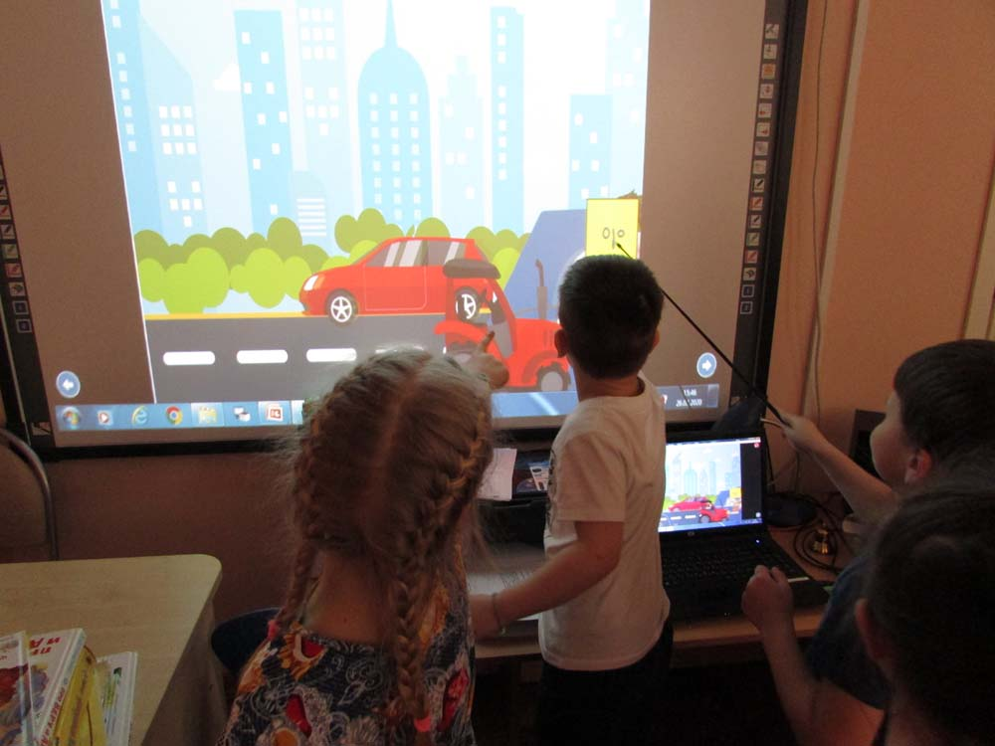
Учились запускать и останавливать сцену из сказки про робота «Роббо»

Slide 5
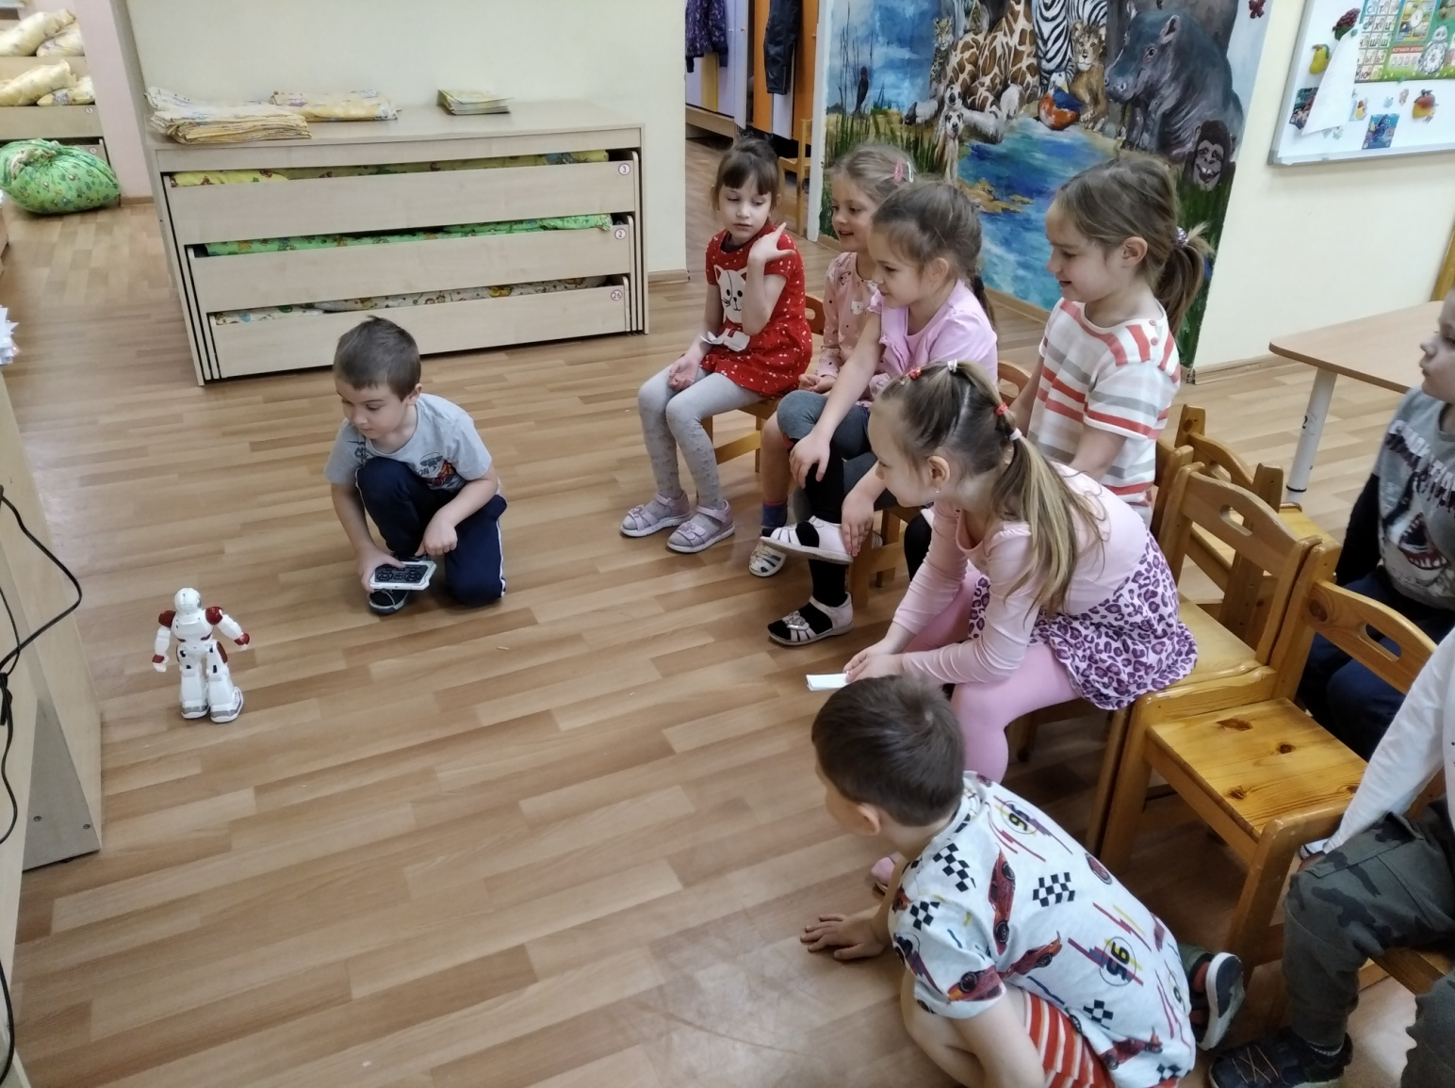
Демонстрация дистанционного управления роботом

Slide 6
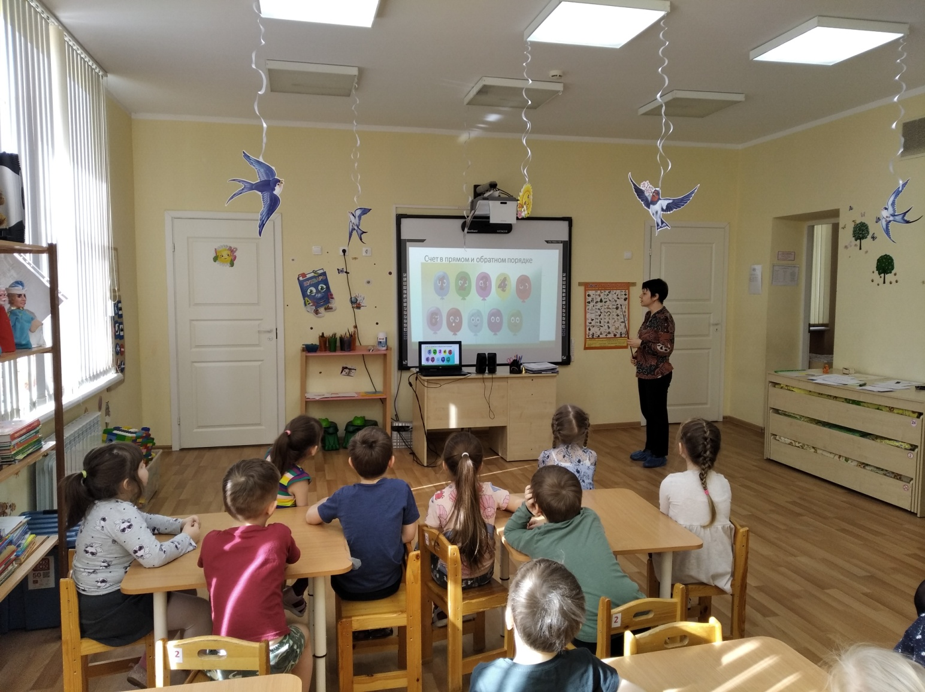
Смотрели различные обучающие видеоролики

Slide 7
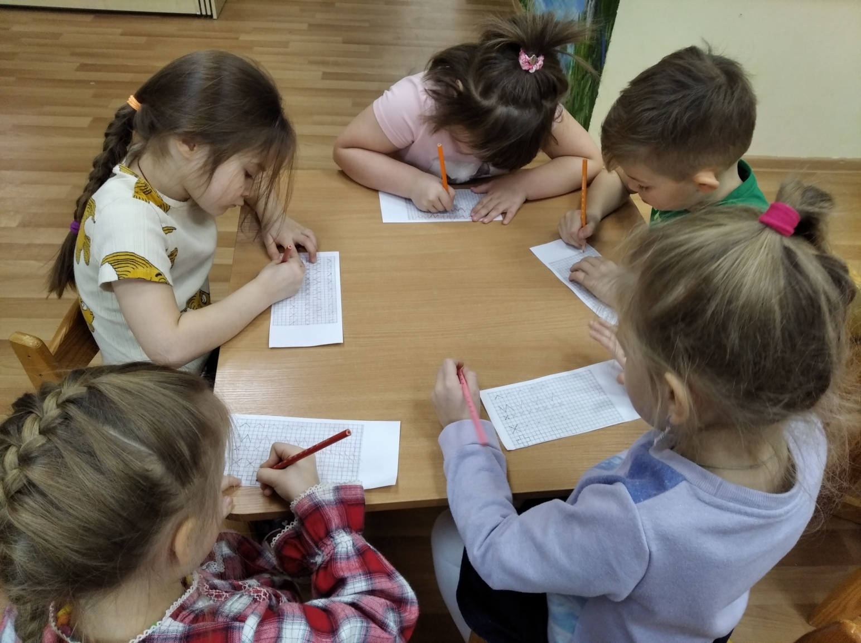
Выполнение задания: рисование по клеточкам

Slide 8
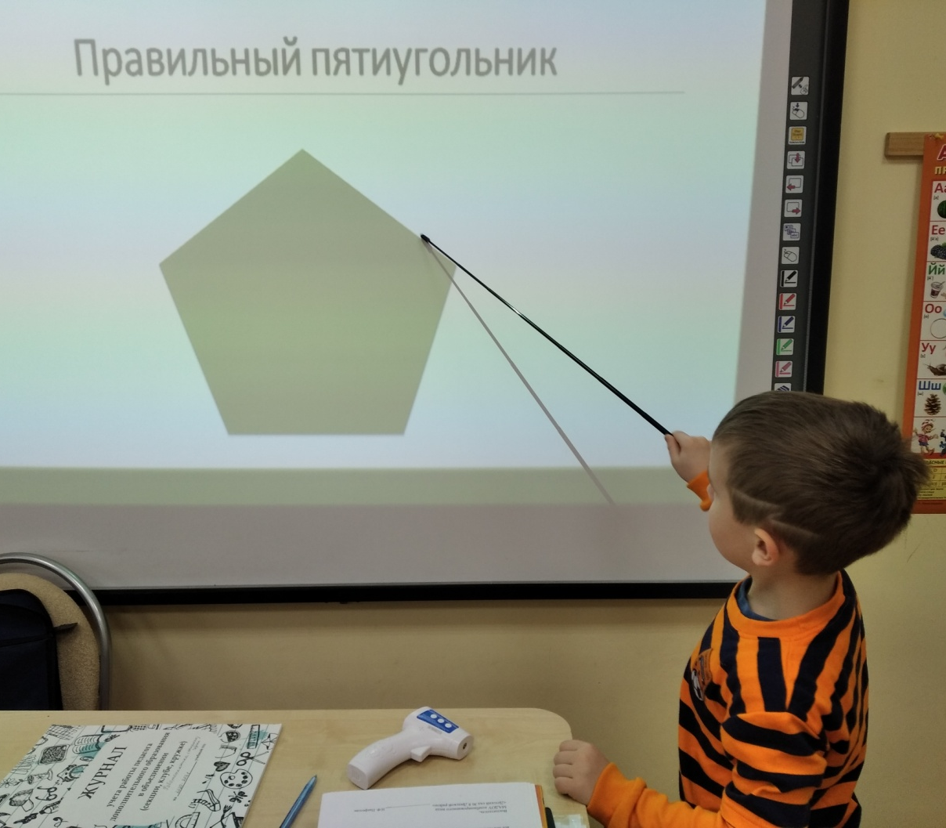
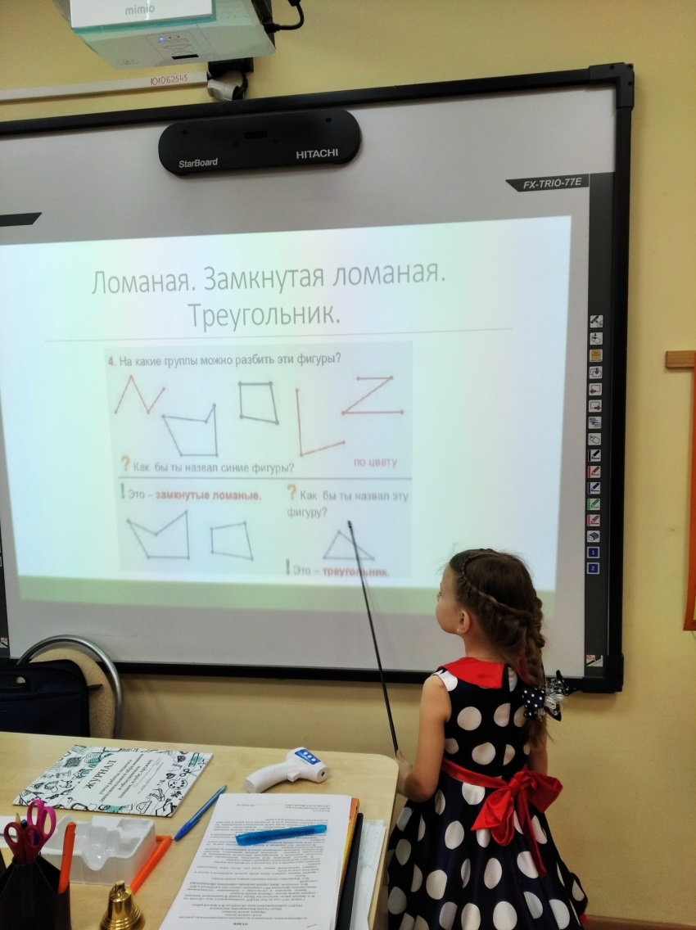
Выполнение заданий у доски

Slide 9
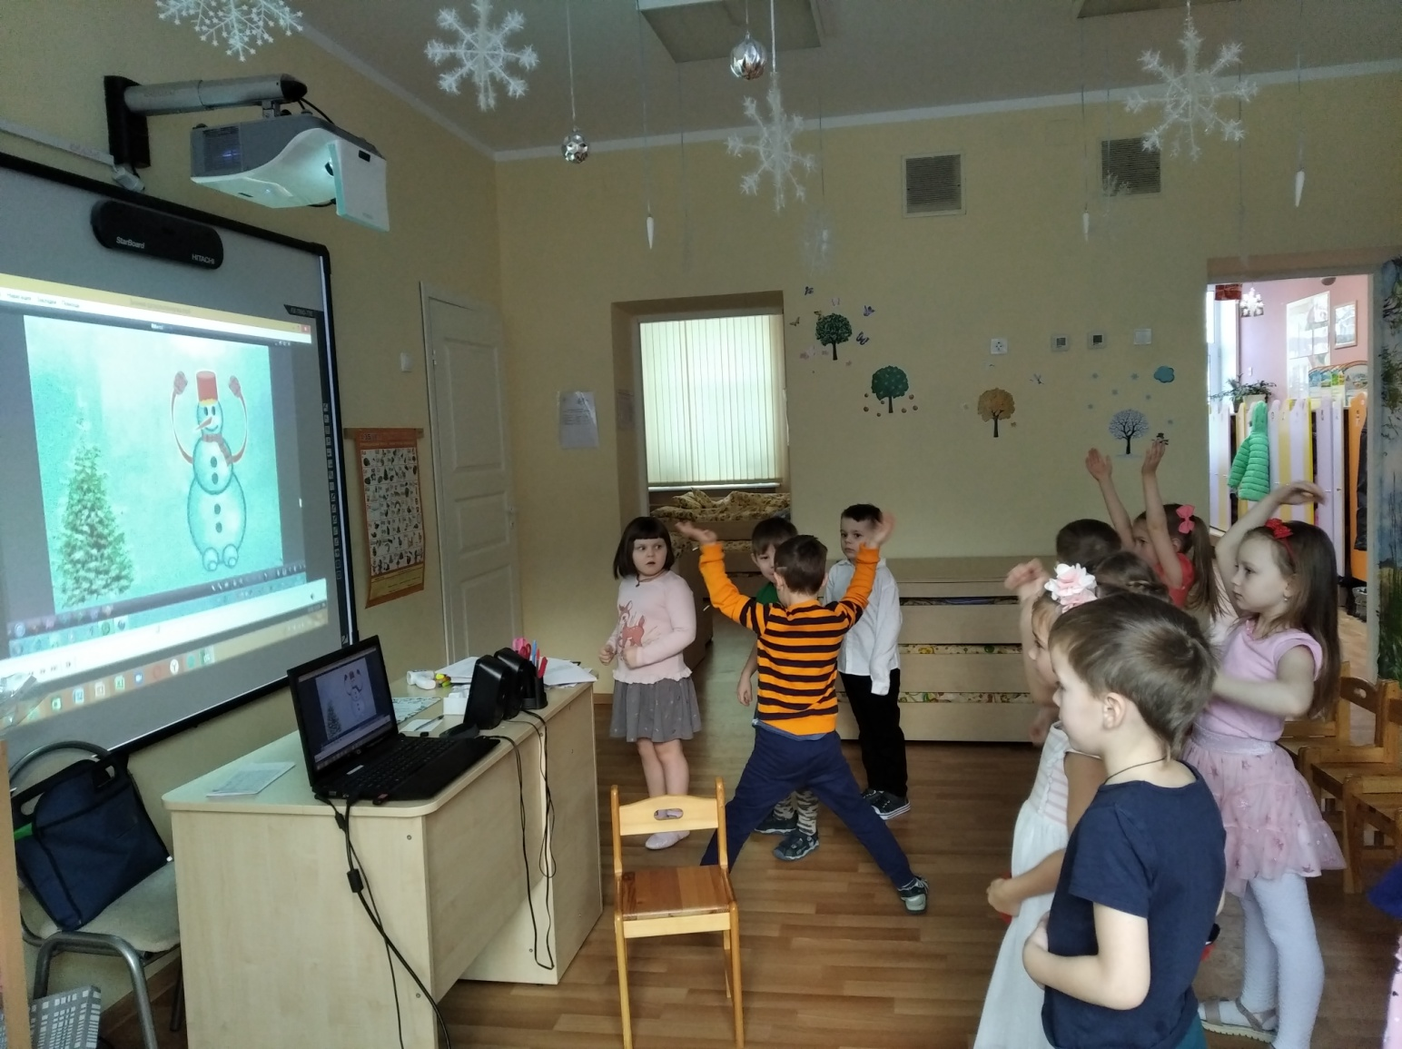
Проведение физкультминутки на занятии

Slide 10
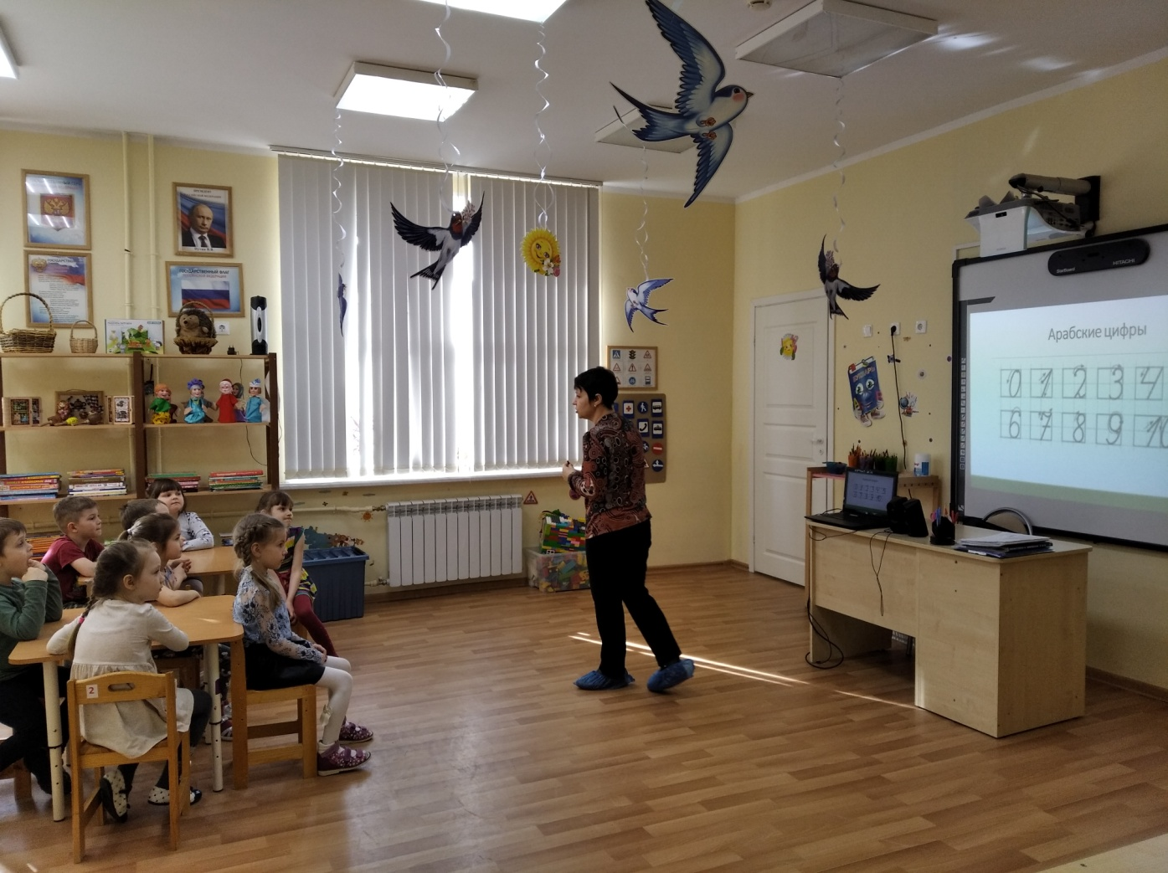
Проведение открытого урока на тему
«Цифры и числа. Счет в прямом и обратном порядке. Составление алгоритмов в Robbo Junior» (15.04.2021)

Slide 11
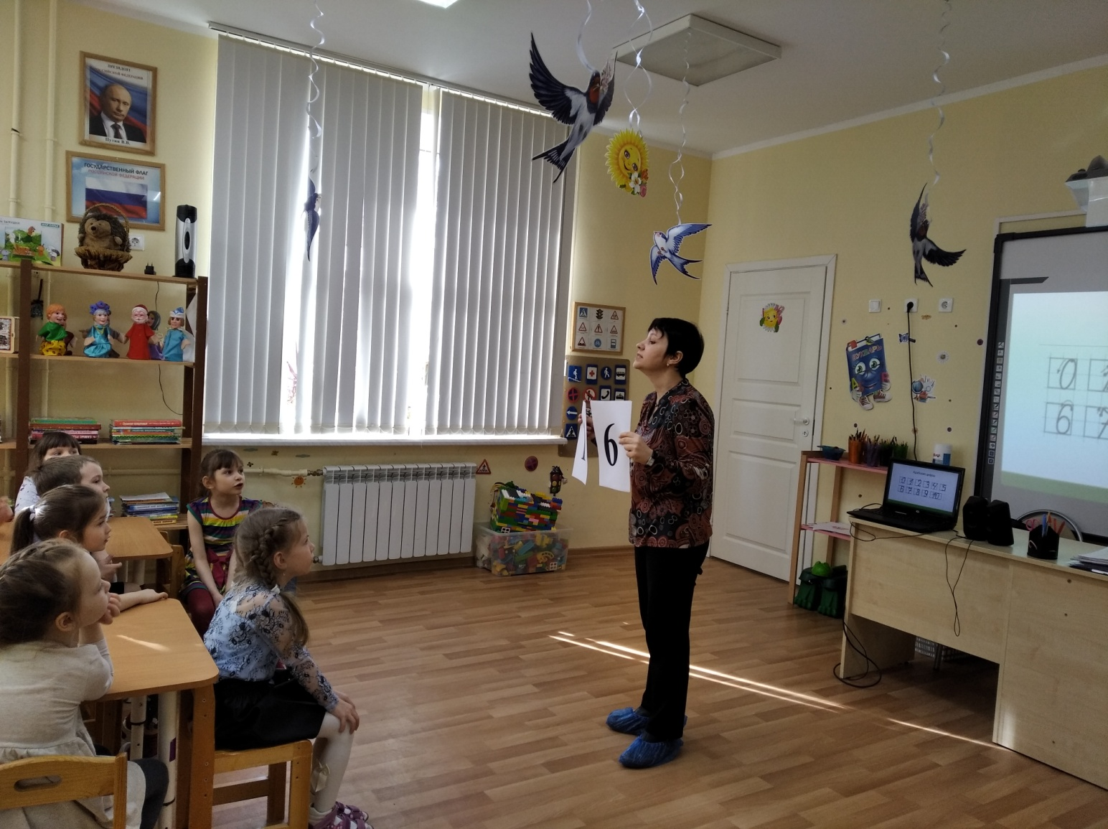

Slide 12
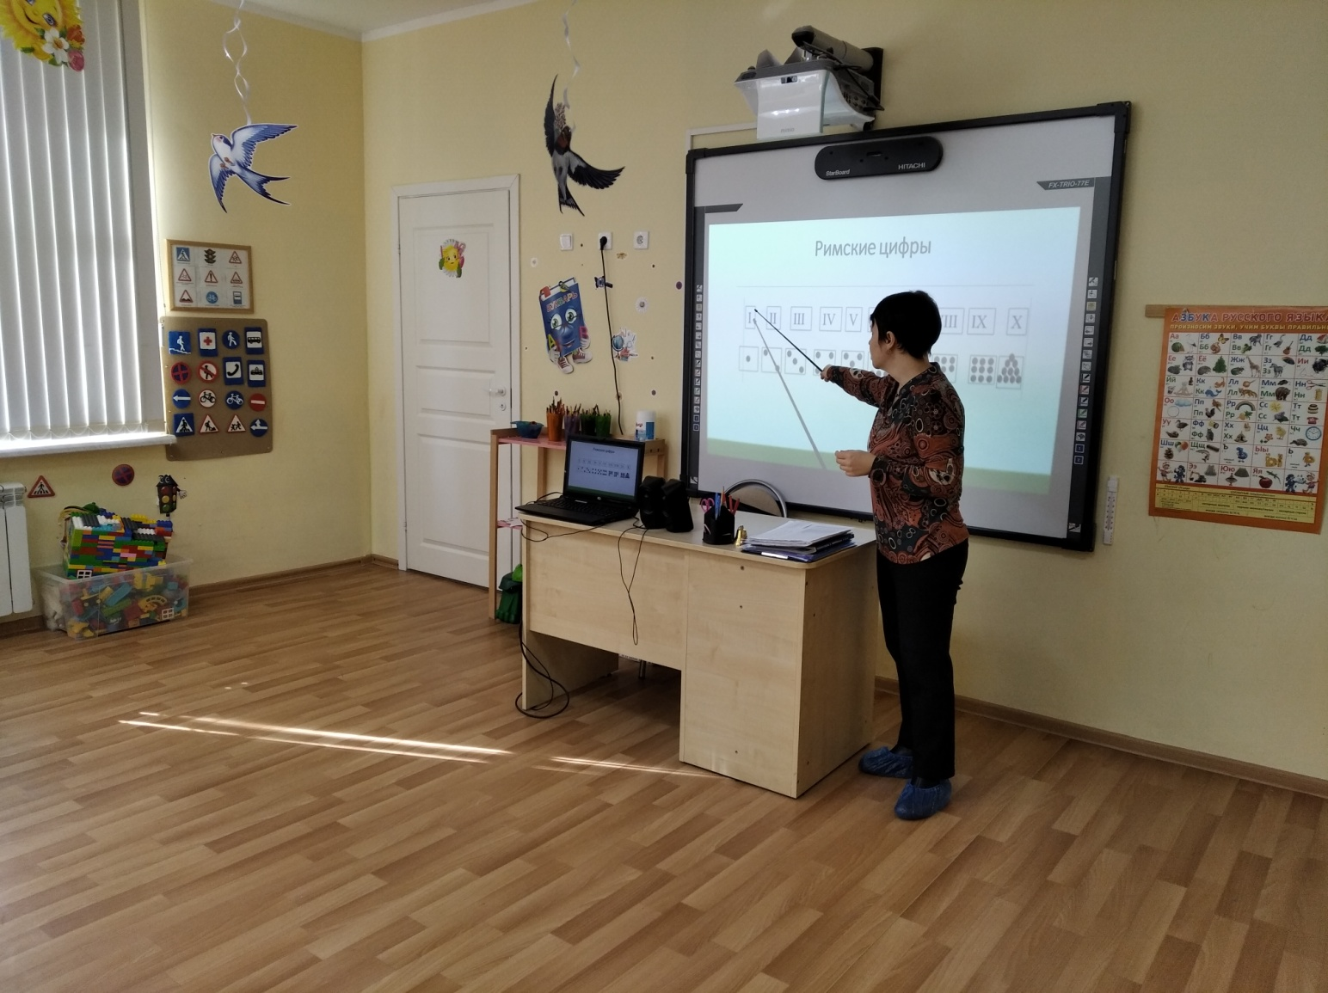

Slide 13
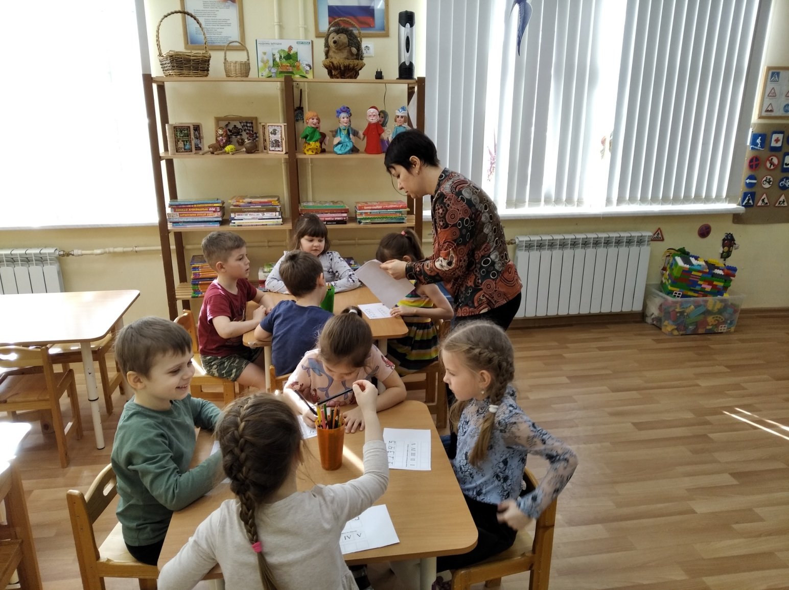

Slide 14
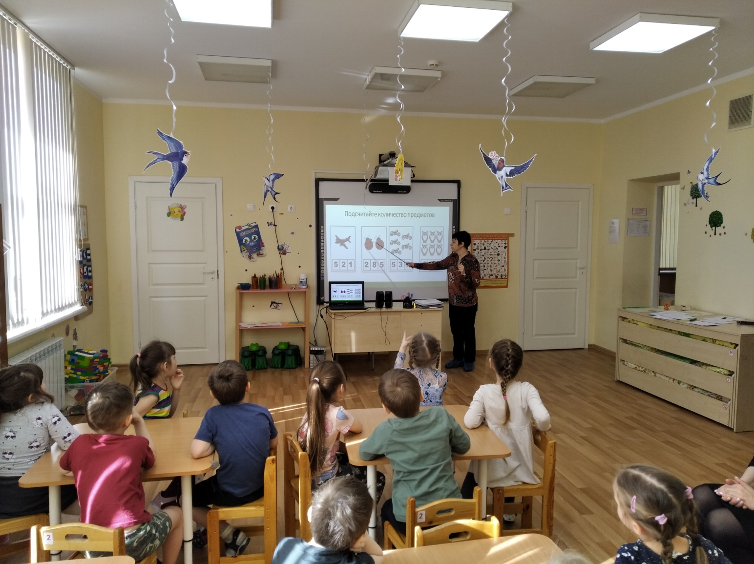

Slide 15
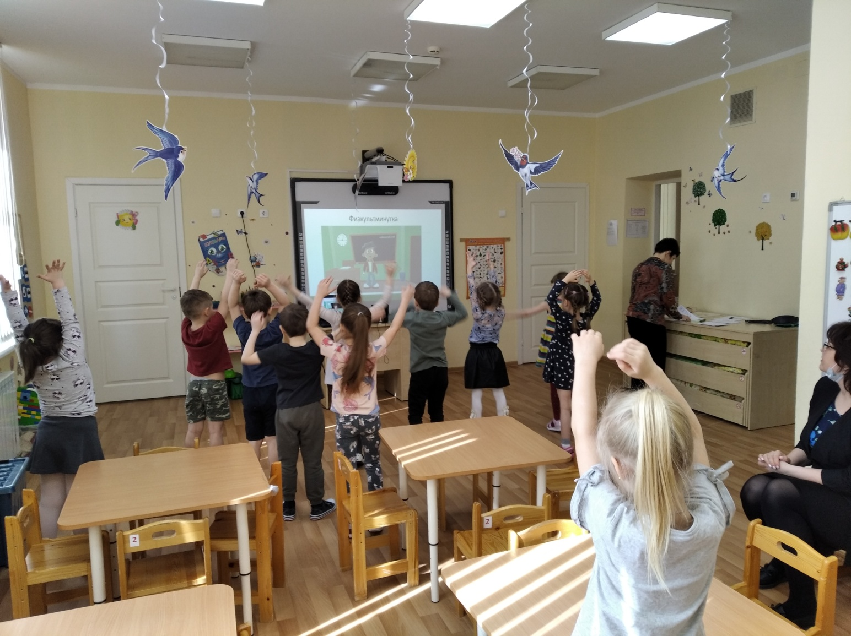

Slide 16
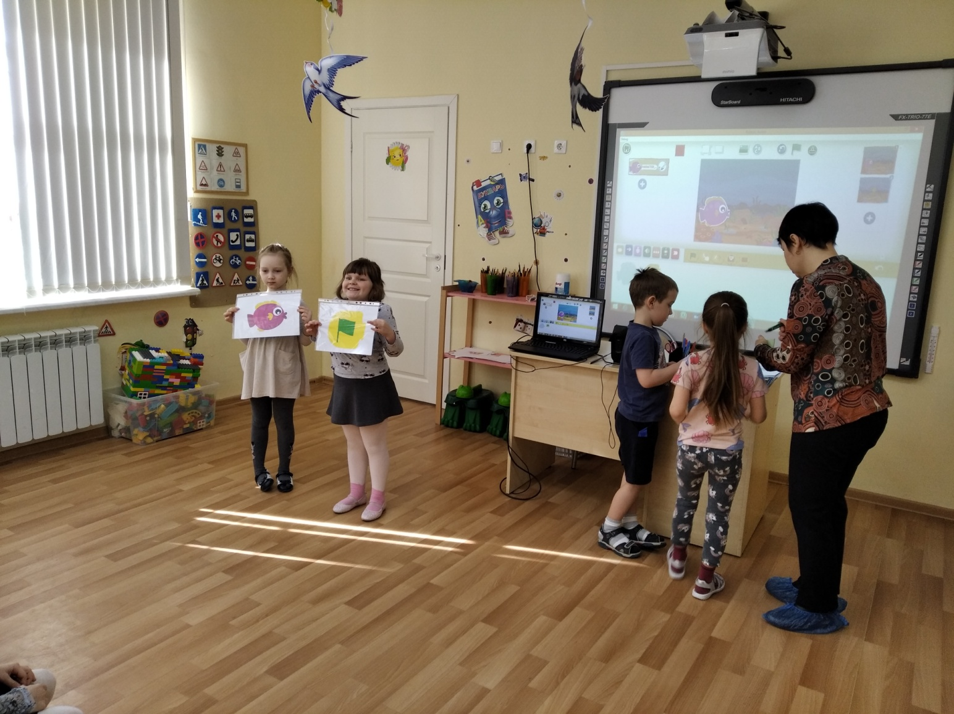

Slide 17
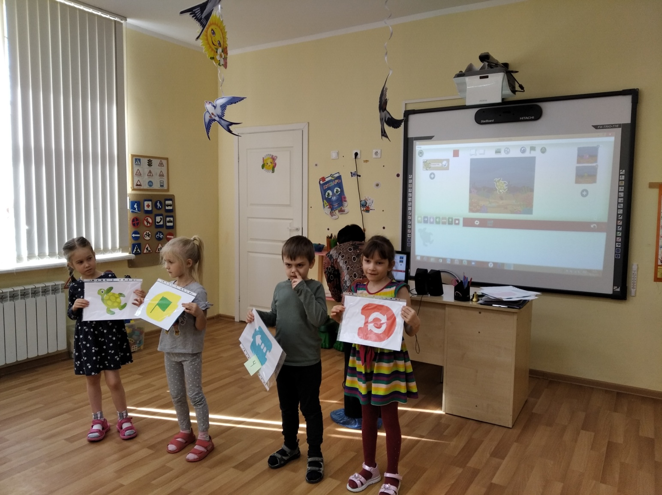

Slide 18
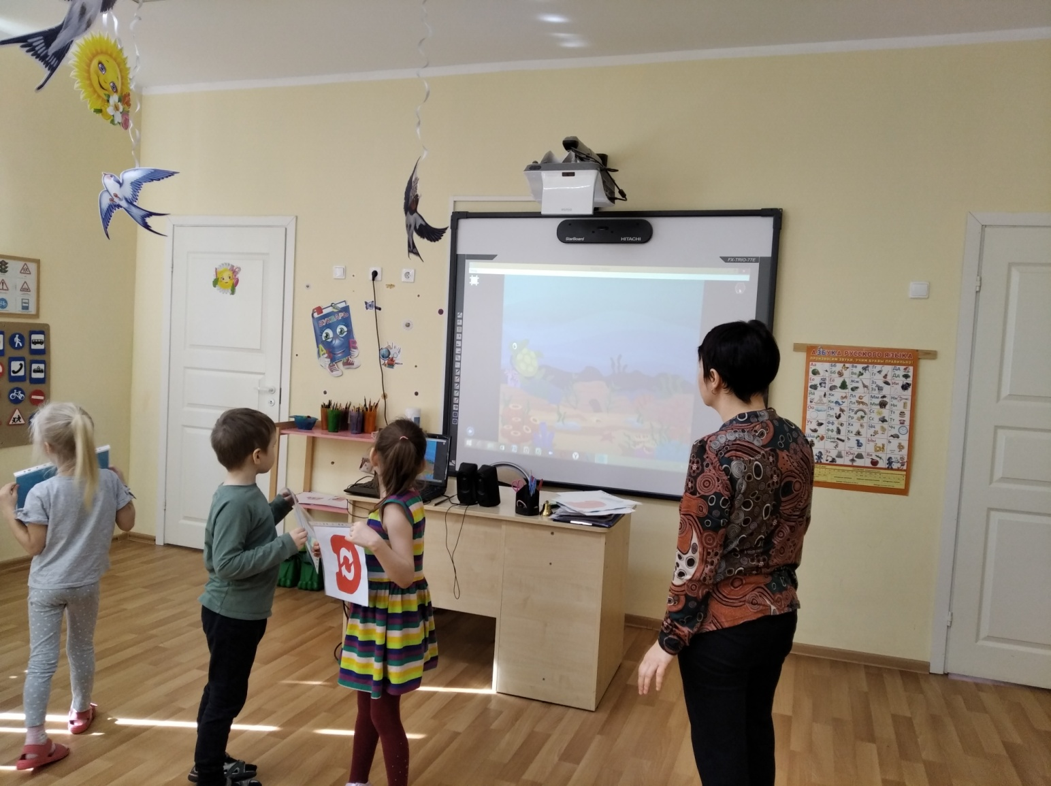

Slide 19
